Slide 1
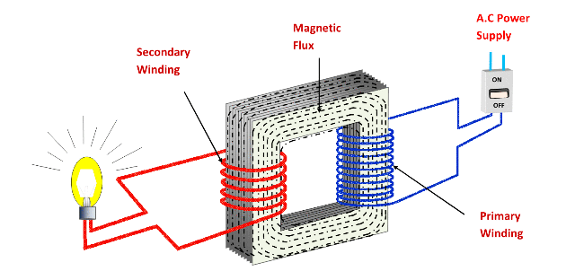
Princip rada transformatora
Visokonaponska razvodna postrojenja

Slide 2

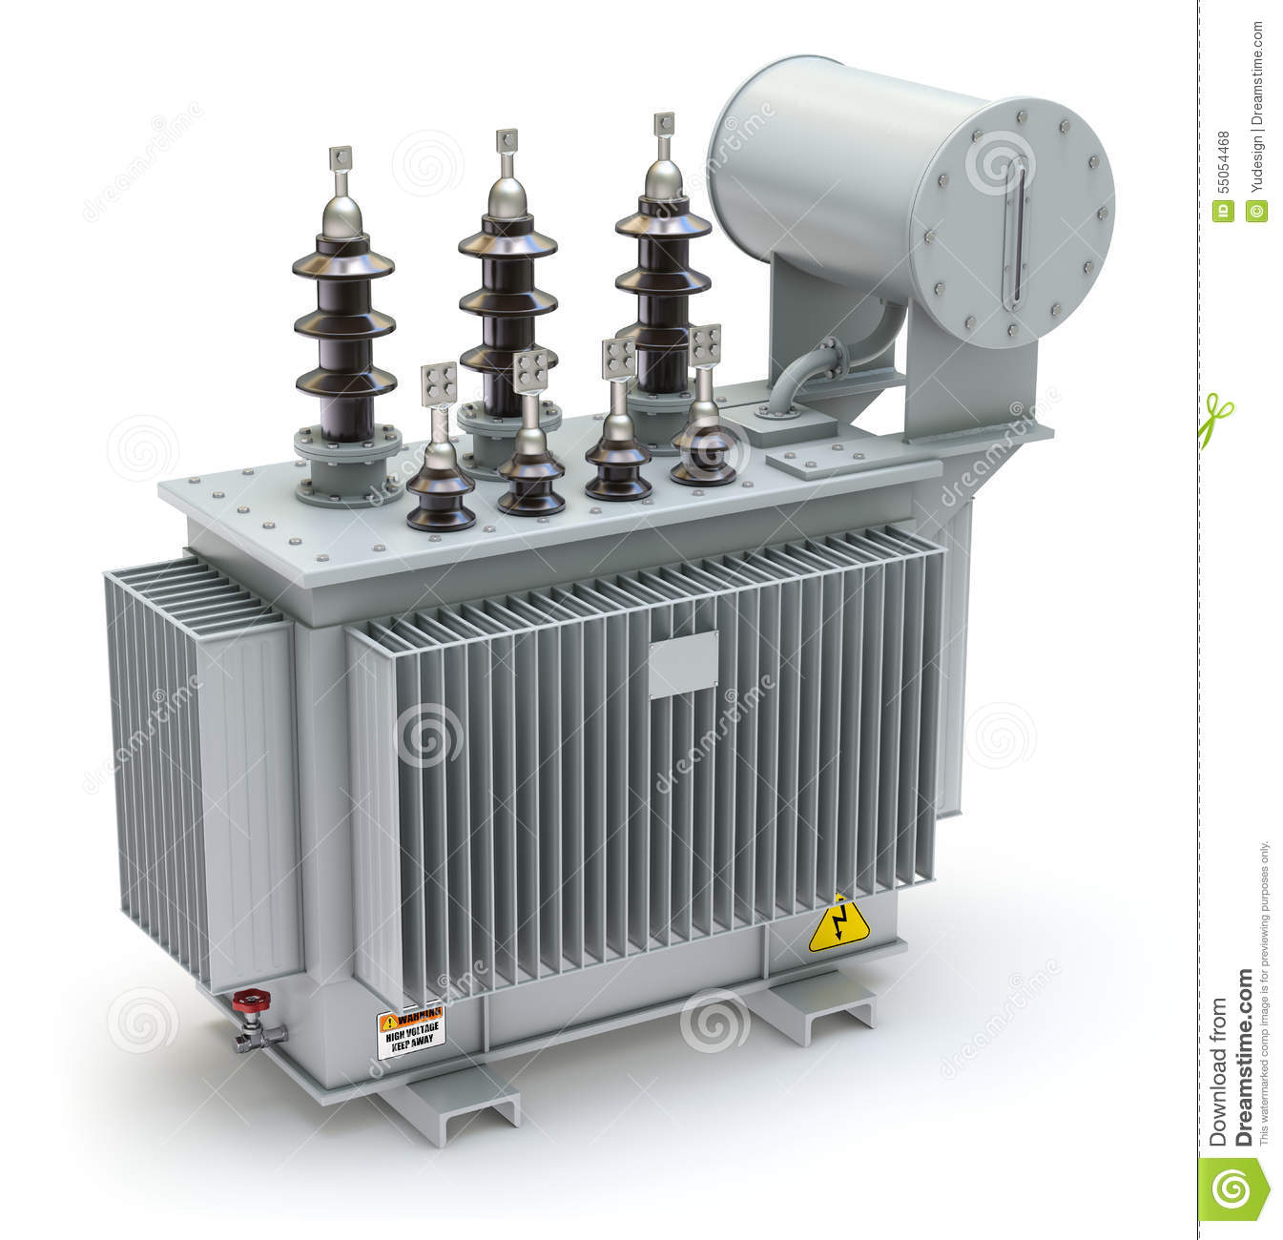
Elektroenergetski transformator je statička električna (elektromagnetna) mašina, odnosno elektična mašina bez obrtnih djelova, čiji se rad zasniva na principu elektromagnetne indukcije.
Elektromagnetna indukcija stvara potencijalnu razliku (ili napon) u provodniku koji se nalazi u promjenljivom magnetnom polju. To je pojava nastajanja elektromotorne sile usljed promjene magnetnog fluksa. Promjena magnetnog fluksa kroz neku provodnu konturu izaziva kretanje naelektrisanja, odnosno električnu struju u toj konturi.
Princip rada transformatora, koji predstavljaju osnovu sistema prenosa i distribucije električne energije u EES-u, zasnovan je na induktivnom sprezanju kalemova i prenošenju energije iz jednog (primarnog) kola u drugo (sekundarno).

Slide 3
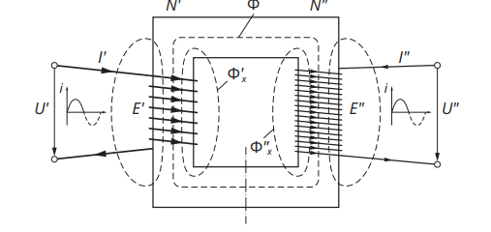
Posmatrano u smjeru kretanja energije, prvi namotaj (sa N′ navojaka) naziva se primar, a drugi (sa N″ navojaka) sekundar. Prema tome, primar transformatora je „prijemnik“, a sekundar „generator“ električne energije. Ako je napon sekundara veći od napona primara, transformator se naziva uzlazni, a ako je napon sekundara manji od napona primara – silazni.
Kroz primarni namotaj protiče naizmjenična struja I′ koja stvara naizmjenični fluks Φ′, usljed čega se u sekundarnom namotaju javlja indukovana elektromotorna sila E″. Ako je sekundarno kolo zatvoreno, kroz njega će proticati struja I″. Prema Lencovom pravilu, smjer indukovane elektromotorne sile E″ je takav da struja I″ stvara magnetni fluks Φ″. Ovo znači da će struje primara i sekundara teći u suprotnim smjerovima.
Kako kroz magnetno kolo fizički može postojati samo jedan fluks, to se primarni i sekundarni fluksevi fazorski (vektorski) sabiraju i daju mali zajednički fluks Φ. On je sada uzrok i indukovane elektromotorne sile u sekundaru E″ i indukovane elektromotorne sile u primaru E′, koja djeluje kao kontraelektromotorna sila.
Osim ovog zajedničkog fluksa, postoje i rasuti fluksevi Φ′x i Φ″x. Oni su djelovi primarnog, odnosno sekundarnog fluksa, pa kao nekorisni i štetni indukuju elektromotorne sile koje izazivaju induktivne padove napona.

Slide 4





Promjenljivi zajednički fluks Φ indukuje u svakom navoju primara i sekundara istu elektromotornu silu e1, koja se mijenja po sinusnom zakonu:
Čije maksimana Em1 i efekjtivna vrijednost iznose:
Zamjenjujući ugaonu učestanost/frekvenciju ω = 2πf, izraz za efektivnuvrijednost postaje:
Ukupna elektromotorna sila primara zavisi od broja navojaka primara(N′), a elektromotorna sila sekundara od broja navojaka sekundara (N″):
Odnos elektromotornih sila primara i sekundara predstavlja odnos transformacije ili prenosni odnos transformatora.

Slide 5



Prenosni odnos transformatora
On jasno pokazuje kako se, pogodnim izborom broja navojaka, u sekundaru može dobiti željena elektromotorna sila, odnosno napon. U stvari, zbog padova napona u primaru i sekundaru, uvijek je
U′ > E′, a U″ < E″, ali kako su ovi padovi napona relativno mali (1–5%), može se bez veće greške uzeti da je U′ ≈ E′ i U″ ≈ E″, pa je:
odnos primarnog i sekundarnog napona jednak je odnosu broja navojaka primara i sekundara, odnosno prenosnom odnosu transformatora.

